Slide 1


Acme-Cycling
GRUPO 3.8
Alberto Benitez Morales
David Sabugueiro Troya
Pablo Santos Pérez
Francisco Javier Vázquez Monge
Álvaro Paradas Borrego
Presentación del Proyecto 13/12/2022
Sesión de seguimiento 04/10/2022

Slide 2
Análisis del Proyecto
Objetivos planteados y alcanzados
 | Objetivos | Criterios de finalización | Evidencia
Alcance | El objetivo principal logrado respecto al alcance ha sido el haber cerrado el proyecto tal y como se esperaba, para ello ha sido necesario cumplir todos y cada uno de los diferentes documentos que habían sido estimados a formar parte del producto final, así como todos los requisitos detallados en el documento de requisitos | Respecto al objetivo, el principal criterio de finalización además del cumplimiento de los plazos y costes, sería la correcta funcionalidad de la aplicación web, además del funcionamiento de todos y cada uno de los requisitos detallados. | Como evidencia de ello se puede comprobar que el producto se ha entregado dentro de los costes permitidos, dentro de los plazos permitidos. Además de la correcta funcionalidad de la aplicación web.

Slide 3
Análisis del Proyecto
Objetivos planteados y alcanzados
 | Objetivos | Criterios de finalización | Evidencia
Calidad | El principal objetivo es el cumplimiento de los siete principios de la gestión de la calidad: Enfoque en el cliente Liderazgo Compromiso Enfoque basado en procesos Mejora Toma de decisiones basadas en evidencias Buenas relaciones en la administración | Los criterios que corresponden al cumplimiento de las auditorías de calidad. A su vez en el proceso de ejecución se han realizado análisis de código periódicos | Por la parte de documentación el cumplimiento de las siguientes normas: ISO 9000:2005 ISO 9001:2008 ISO 9004:2009 Por otro lado en cuanto a desarrollo, el código base es un código limpio de acuerdo con las métricas establecidas en SonarCloud.

Slide 4
Análisis del Proyecto
Riesgos planificados y acontecidos
Riesgo planificado | Respuesta | Comentarios
El sponsor del proyecto rechaza el producto entregado |  | El sponsor no ha rechazado el proyecto
Abandono del personal del equipo |  | Ningún miembro ha abandonado
Cambio en las tecnologías en uso | La prueba de diferentes versiones de las tecnologías a base a ensayo y error | Además de la numerosa información en internet buscada
Mala comunicación entre los interesados a lo largo del proyecto. |  | La comunicación con el cliente ha sido la correcta y las dudas siempre han sido resueltas
Falta de experiencia en el equipo de desarrollo | A través del propio desarrollo del proyecto hemos ido ganando confianza
No acabar el desarrollo/entrega a tiempo | - | Se han cumplido con los plazos

Slide 5
Análisis del Proyecto
Riesgos planificados y acontecidos
Riesgo planificado | Respuesta | Comentarios
Dificultades con las nuevas tecnologías a usar | A través del propio desarrollo del proyecto esas dificultades han ido disminuyendo | Este documento ha sido un excel en el que cada miembro proponía su disponibilidad
El producto final tiene errores | Nos hemos encontrado con errores pero hemos sabido solucionarlo a tiempo | Este error fue solucionado y dejamos un solo base.html
Falta de motivación en el equipo | - | En todo momento nos ha mantenido la motivación de Planificar y Gestinar correctamente un proyecto.
Mala estimación de costes | Informarnos todo lo posible sobre cómo hacerlo correctamente | Buena a nivel general, pero mala pero mejorable a nivel de paquetes de control

Slide 6
Análisis del Proyecto
Riesgos planificados y acontecidos
Riesgo planificado | Respuesta | Comentarios
Mala estimación del tiempo |  | En tareas triviales o de tipo no funcional, hemos notado una sobreestimación del tiempo.
Fuerte presión debido a la carga acumulada | Dividir las tareas para que supongan una carga equitativa a los diferentes miembros | Además de crear un documento con las disponibilidades de cada uno de los participantes.
Cambios en las licencias de recursos gratuitos | Buscar una alternativa a ese cambio de licencia que sea gratuita | Postgres era de pago así que tuvimos que migrar a SQLite
Experiencia del equipo en tecnologías similares a las nuevas | Aplicar esos conocimientos previos para el uso de estas tecnologías nuevas
Comunicación correcta y eficiente entre los miembros del equipo | - | De forma general bien, aunque mejorable.

Slide 7
Análisis del Proyecto
Resumen de incidencias importantes
Incidencia | Respuesta | Comentarios
Problemas configuración entorno con otras asignaturas | Crear un nuevo entorno de virtualización de python | De esta manera se evitan los conflictos de python con otra asignatura
Configuración de cada uno de los módulos añadidos | A base de prueba y error, hemos encontrado las versiones adecuadas de Django, Stripe y Pillow | Hemos usado Django 3.0, Pillow 9.3.0 y Stripe 2.55.2
Diferente disponibilidad durante la semana de los miembros del equipo, por lo cual las tareas que dependen unas de otras se ven influidas | Creación de un documento con las disponibilidades de los integrantes con el fin de planear el reparto de tareas mejor | Este documento ha sido un excel en el que cada miembro proponía su disponibilidad

Slide 8
Análisis del Proyecto
Resumen de incidencias importantes
Incidencia | Respuesta | Comentarios
Al operar con distintas aplicaciones se necesitan diferentes archivos base.html | Hemos tenido que duplicar el mismo archivo base.html en todas las aplicaciones para poder acceder a este mismo | Este error fue solucionado y dejamos un solo base.html
Incompatibilidad de ciertas versiones de distintas herramientas | Documentarnos en internet sobre compatibilidad de funciones para poder ejecutar los módulos añadidos | Concretamente las versiones de psycopg2=2.8.4 y en el PaaS la versión de Python 3.10
En el PaaS usado, Pythonanywhere, la base de datos Postgres era de pago | Hemos cambiado la base de datos a SQLite | Todo funciona correctamente tras esto

Slide 9
Análisis del Proyecto
Criterios de éxito alcanzados
Criterios de éxito | Check
Tener una definición clara de los objetivos | ✅
Se use una metodología adecuada | ✅
La planificación sea correcta | ✅
Compromiso de los interesados | ✅
Cumplimiento de requisitos | ✅
Cumplimiento de los plazos y presupuesto establecidos | ✅

Slide 10
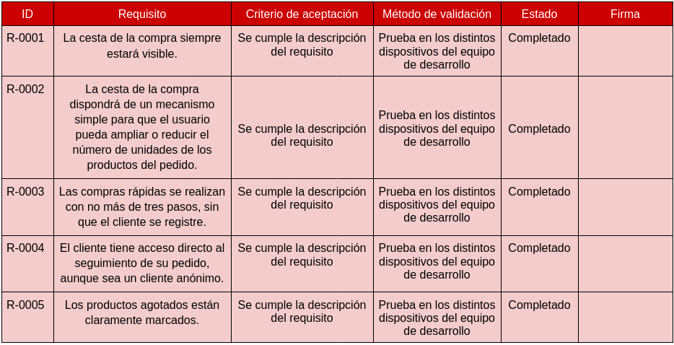
Análisis del Proyecto
Aceptación de resultados por el cliente

Slide 11
Análisis del Proyecto
Valoración de la tecnología usada
El uso de Django ha supuesto puntos positivos y negativos
Puntos positivos:
El panel de administrador que incluye es muy útil
Facilidad de uso de librerías
Estructura de paquetes muy diferenciada y accesible
Buena unión a la base de datos
Infinidad de módulos a implementar
Puntos negativos:
Gran curva de aprendizaje
Bastantes problemas con las versiones de los módulos

Slide 12
Análisis del Proyecto
Valoración del desempeño de los equipos de trabajo
Puntos positivos:
Buen desempeño en general de los miembros del equipo de trabajo
Compromiso a lo largo del proyecto
Buena cooperación entre los distintos miembros
Buena actitud de trabajo en general de todos los miembros
Aun teniendo una gran carga de trabajo se han sacado adelante las diferentes tareas
Solución a los problemas de manera rápida
Aprendizaje efectivo
Puntos negativos:
La comunicación podría ser mejorable, aún así no ha ido tan mal.
El aprendizaje con las tecnologías usadas ha sido lento
La carga de trabajo ha sido grande

Slide 13
Análisis del Proyecto
Análisis de la línea base de costes: Balance y desviaciones
Desviación de la programación
Resultado planeado:
En la planificación se tiene previsto el desarrollo de todos los requisitos planteados por el cliente. A esto también se le añadió los nuevos requisitos de mejorar interfaz, hacer tests al código, migrar la base de datos a Postgres, mostrar correctamente el catálogo y cambios en la vista de administrador.
Resultado actual:
Todos los requisitos que se planearon se han implementado con éxito.
Desviación:
Nuestra planificación no ha sufrido ninguna desviación, todo lo planeado se ha desarrollado

Slide 14
Análisis del Proyecto
Análisis de la línea base de costes: Balance y desviaciones
Desviación de los costes
Resultado planeado:
Según la planificación, los costes referentes a todo el proyecto son de 16105.26€
Resultado actual:
El coste real del proyecto ha sido de 16064.41€
Desviación:
Hubo desviación de -40.85€, por lo que la estimación ha sido bastante precisa a nivel general, pero mejorable a nivel de paquetes de control.

Slide 15
Análisis de resultados
Calidad de los resultados
Hablamos de la calidad de documentación y del producto final.
Por la parte de documentación el cumplimiento de las siguientes normas:
ISO 9000:2005
ISO 9001:2008
ISO 9004:2009
Normas previamente definidas y con el juicio de cumplirlas para el correcto avance del proyecto

Slide 16
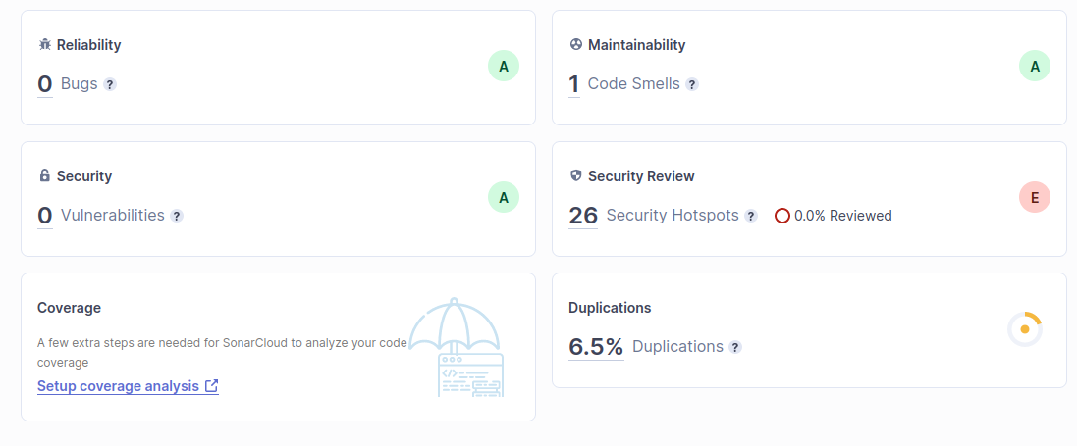
Análisis de resultados
Calidad de los resultados
La calidad obtenida del producto fue la esperada y este es el análisis de código resultante en SonarCloud:

Slide 17
Análisis de resultados
Criterios de aceptación cumplidos
Criterios de aceptación | Descripción | Check
Requisitos de alto nivel | El proyecto cumple todos los requisitos acordados con el cliente. | ✅
Plazo | El proyecto cumple los plazos previamente dispuestos. | ✅
Alcance | El proyecto debe ser acorde con el alcance predefinido. | ✅
Documentación | Se debe entregar documentación completa del proyecto. | ✅
Aprobación | Visto bueno por todas las partes interesadas del proyecto | ¿✅?

Slide 18
Resumen de lecciones aprendidas
Análisis de desempeño en el proyecto
 | Qué funcionó | Qué puede ser mejorado
Definición y gestión de requisitos | Buen reparto en general de las tareas, equitativo | -
Gestión y definición del alcance | Definición correcta del alcance del proyecto | -
Desarrollo y control de la planificación | Las tareas fueron realizadas en tiempo, pero apuradas. | Realizar las tareas con más tiempo de antelación
Control y estimación de costes | Estimación buena en términos generales | Con algo de experiencia en estimación de costes podríamos realizar uno más exacto

Slide 19
Resumen de lecciones aprendidas
Análisis de desempeño en el proyecto
 | Qué funcionó | Qué puede ser mejorado
Planificación y control de calidad | Realización de análisis de código efectivos | Controles de calidad más rutinarios harían que la calidad general aumentase
Planificación y control de recursos físicos | Planificación con pocas desviaciones. | Ser aún más exactos en la planificación
Planificación, desarrollo y actuación del equipo | Rendimiento bueno de los miembros del equipo en términos generales | Mejorar y aprender aún más con las tecnologías usadas
Gestión de comunicaciones | Métodos efectivos para las comunicaciones del equipo (Discord, WhatsApp,etc) | -
Informes | Correcta planificación para la realización de los informes | -

Slide 20
Resumen de lecciones aprendidas
Análisis de desempeño en el proyecto
 | Qué funcionó | Qué puede ser mejorado
Gestión de riesgos | Bien gestionados en general los riesgos detectados en la planificación del proyecto | Haber preparado mejor al equipo frente al uso de tecnologías con las cuales no tenían experiencia
Planificación y gestión de adquisiciones | - | Tiempo apurado destinado a la realización de las adquisiciones
Compromiso de los stakeholders | Compromiso por todas las partes del proyecto | -
Información de la mejora del proceso | Acabar tareas en fecha previa al plazo establecido para tener unos días de revisión | Acumulación de trabajo para últimos momentos del plazo
Gestión de la configuración | Uso de ramas por funcionalidad para separar las distintas tareas. | -

Slide 21
Resumen de lecciones aprendidas
Defectos de calidad encontrados y resolución
Defecto | Resolución | Comentarios
Interfaz poco trabajada | Nuevo requisito en la última iteración para la interfaz | En los primeros sprints nos centramos en el back-end
Bugs y code smells | Después de cada sprint se realiza un análisis de código que muestra todas las imperfecciones | Usamos SonarCloud para realizar el análisis
Código duplicado (base.html) | Importar el mismo base.html a todos los ficheros que lo necesiten | Tuvimos dificultades para la correcta importación del documento
Fallo de seguridad: clave del correo escrita en el código | Se ha puesto como un secreto en github | Detectado con SonarCloud

Slide 22
Resumen de lecciones aprendidas
Gestión de vendedores
Vendedor | Incidencia | Resolución | Comentarios
Stripe | La última versión de stripe no era compatible con otras herramientas dentro del proyecto | Usamos la versión 2.55.2 | Tras haber cambiado a una versión compatible, todo funciona perfectamente
Pythonanywhere | Postgres es de pago en Pythonanywhere | Cambiamos a SQLite | SQLite sí es de uso gratuito
Gmail | No se puede usar la contraseña del email directamente | Usar código proporcionado por gmail para uso de terceros | Para esto era necesario hacer la verificación en dos pasos de la cuenta

Slide 23
Resumen de lecciones aprendidas
Otros
Áreas de actuación excepcional | Áreas a mejorar
Definición del alcance | Realización de más reuniones para no tardar en comprender los objetivos
Gestión de la configuración | Estimación más precisa de la línea base de los costes y ajustes en la configuración del cronograma
Definición y gestión de los requisitos | Dividirlos en más tareas a desarrollar
Gestión de la comunicación | Horarios mejor marcados para reuniones

Slide 24
Conclusiones
Incremento de habilidades para el trabajo en equipo
Gran desenvoltura en el framework Django
Satisfacción general en el grupo con el resultado del trabajo realizado
La comunicación y el buen ambiente en el equipo es esencial para el correcto desarrollo del proyecto
Gran número de horas empleadas en el proyecto
La correcta planificación de un proyecto es vital para éxito del mismo

Slide 25
Acme-Cycling
GRUPO 3.8
Alberto Benitez Morales
David Sabugueiro Troya
Pablo Santos Pérez
Francisco Javier Vázquez Monge
Álvaro Paradas Borrego
Presentación del Proyecto 13/12/2022
Sesión de seguimiento 04/10/2022

